Slide 1
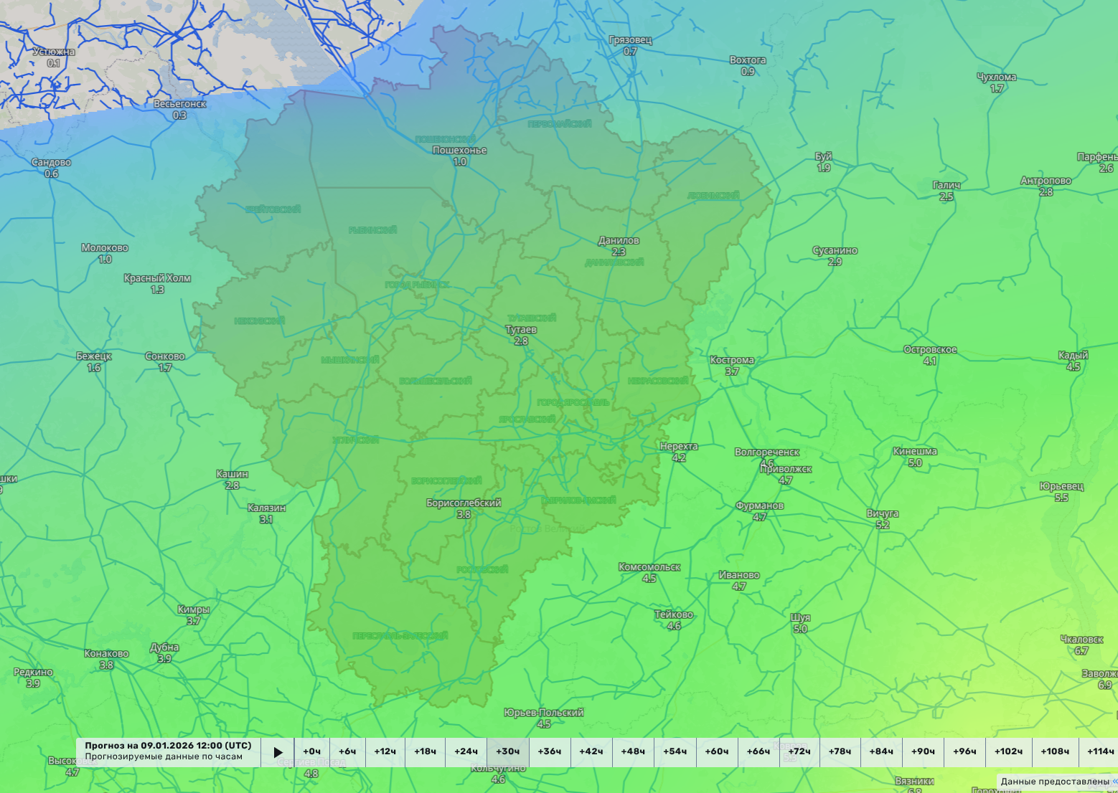
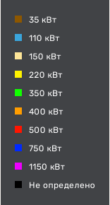
ИНФОРМАЦИОННЫЕ МАТЕРИАЛЫ ПО ОСАДКАМ
НА ТЕРРИТОРИИ ЯРОСЛАВСКОЙ ОБЛАСТИ
(РИСК НАРУШЕНИЯ ЭЛЕКТРОСНАБЖЕНИЯ НА 09-10.01.2026)
Пошехонский МО
Первомайский МО
13
15
1370/461
70%
13
15
8040/10684
988/329
84%
Брейтовский МО
Рыбинский МО
5258/8698
Любимский МО
13
15
30%
13
15
55%
13
15
707/245
2638/795
108/336
72%
4840/5546
14133/27052
Даниловский МО
5349/10025
г.о.г. Рыбинск
Тутаевский МО
13
15
Некоузский МО
13
15
30%
13
15
1891/652
60%
13
15
80%
70/400
1271/499
85%
10814/20868
1123/328
8529/174830
9963/53031
г.о.г. Ярославль
8101/11992
13
15
Условные обозначения
Мышкинский МО
Большесельский МО
2500/1500
74%
13
15
78%
13
15
19111/572626
осадки, мм
748/253
Ярославский МО
Некрасовский МО
1159/321
38%
13
15
13
15
4738/9294
5325/9415
2500/1233
60%
1666/655
60%
Угличский МО
23027/68336
12483/19863
- линии электропередач 110 кВт
13
15
Борисоглебский МО
Гаврилов-Ямский
891/510
55%
13
15
13
15
12871/46639
668/346
74%
491/735
67%
- количество осадков (УГМС), мм
6252/11377
Ростовский р-н
9679/24730
15
13
15
7
- порывы ветра (УГМС), м/с
г.о.г. Переславль-Залесский
2145/840
30%
- прогноз нарушения ЛЭП (УГМС)
13
15
14674/59049
321/15
- протяженность ЛЭП/ТП (шт.)
500/167
60%
19/330
- кол-во домов /населения
20854/55266
60%
- износ электроэнергетических систем
Ярославль
- муниципальное образование
ЦУКС ГУ МЧС по Ярославской области
АРМ № 9
14:00 08.01.2026
Исп. Е.С. Приказчикова
Тел. 341-50-856

Slide 2
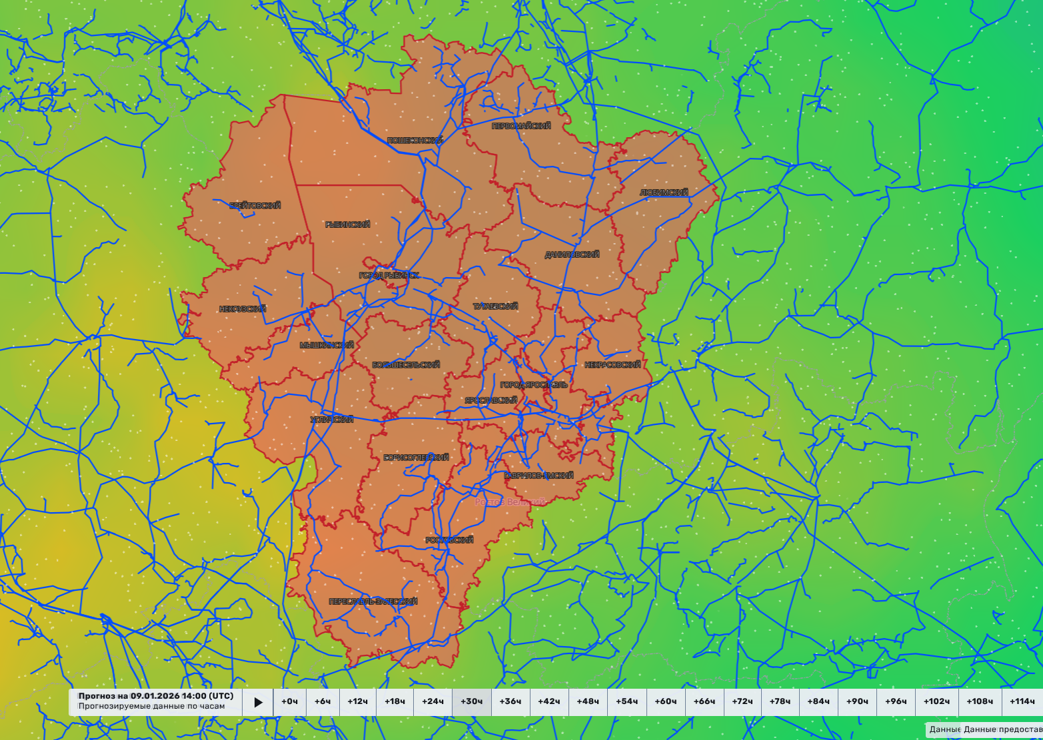

ИНФОРМАЦИОННЫЕ МАТЕРИАЛЫ ПО ПОРЫВАМ ВЕТРА
НА ТЕРРИТОРИИ ЯРОСЛАВСКОЙ ОБЛАСТИ
(РИСК НАРУШЕНИЯ ЭЛЕКТРОСНАБЖЕНИЯ НА 09-10.01.2026)
Пошехонский МО
Первомайский МО
13
15
1370/461
70%
13
15
8040/10684
988/329
84%
Брейтовский МО
Рыбинский МО
5258/8698
Любимский МО
13
15
30%
13
15
55%
13
15
Условные обозначения
707/245
2638/795
108/336
72%
4840/5546
14133/27052
Даниловский МО
5349/10025
г.о.г. Рыбинск
Тутаевский МО
13
15
Некоузский МО
13
15
30%
13
15
1891/652
60%
13
15
80%
70/400
1271/499
85%
10814/20868
Порывы втера, м/с
1123/328
8529/174830
9963/53031
г.о.г. Ярославль
8101/11992
13
15
Мышкинский МО
Большесельский МО
2500/1500
74%
13
15
78%
13
15
Ярославский МО
19111/572626
748/253
1159/321
38%
13
15
Некрасовский МО
4738/9294
13
15
5325/9415
2500/1233
60%
1666/655
60%
- линии электропередач
Угличский МО
23027/68336
12483/19863
13
15
Борисоглебский МО
Гаврилов-Ямский
891/510
55%
13
15
13
15
12871/46639
668/346
74%
491/735
67%
- количество осадков (УГМС), мм
6252/11377
Ростовский р-н
9679/24730
15
13
15
7
- порывы ветра (УГМС), м/с
г.о.г. Переславль-Залесский
2145/840
30%
- прогноз нарушения ЛЭП (УГМС)
13
15
14674/59049
321/15
- протяженность ЛЭП/ТП (шт.)
500/167
60%
19/330
- кол-во домов /населения
20854/55266
60%
- износ электроэнергетических систем
Ярославль
- муниципальное образование
ЦУКС ГУ МЧС по Ярославской области
АРМ № 9
14:00 08.01.2026
Исп. Е.С. Приказчикова
Тел. 341-50-856

Slide 3

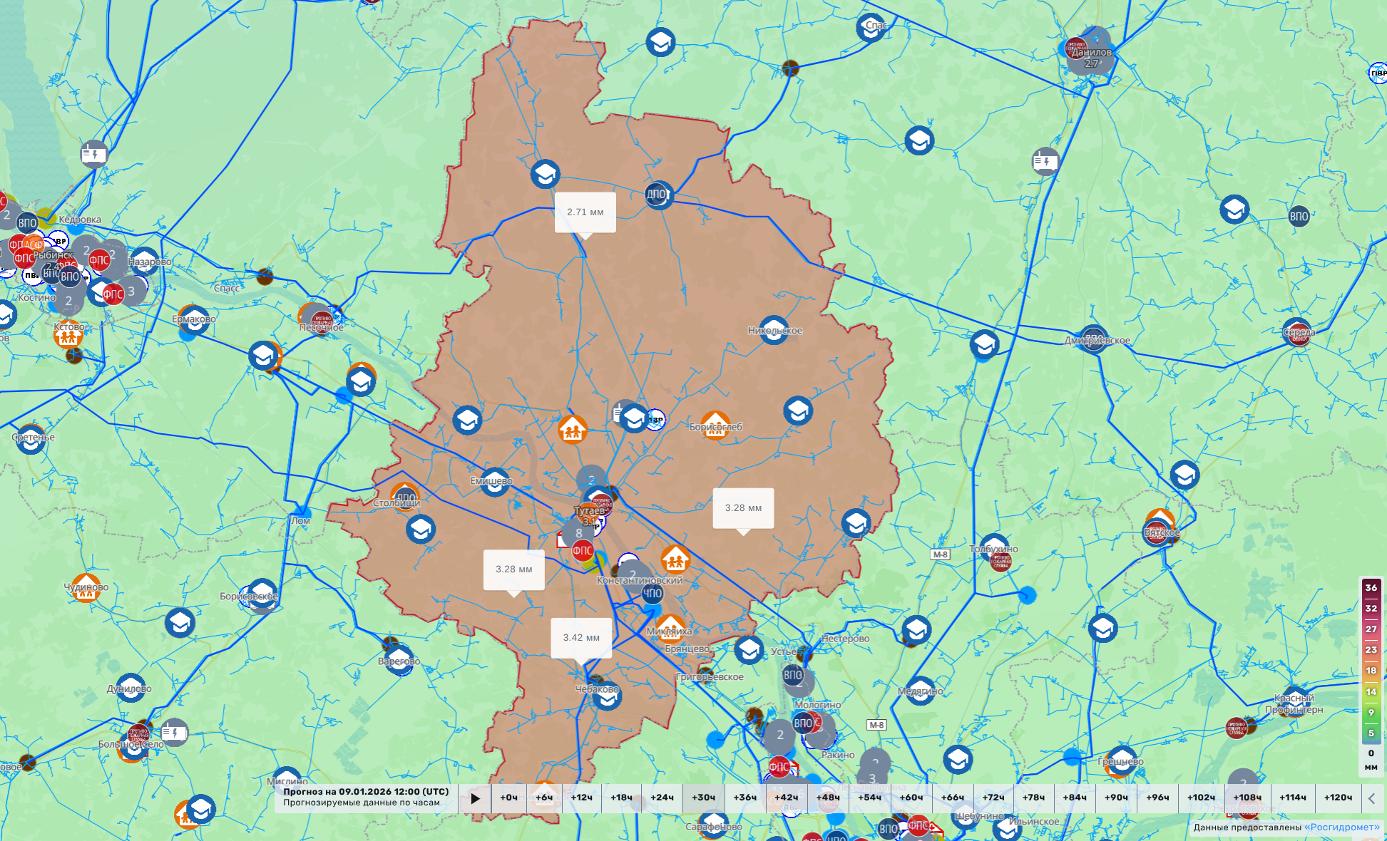
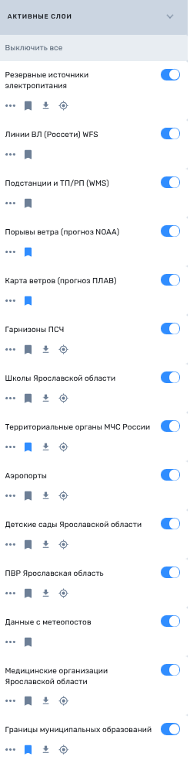








ИНФОРМАЦИОННЫЕ МАТЕРИАЛЫ ПО ОСАДКАМ НА ТЕРРИТОРИИ
ТУТАЕВСКОГО МО ЯРОСЛАВСКОЙ ОБЛАСТИ
(РИСК НАРУШЕНИЯ ЭЛЕКТРОСНАБЖЕНИЯ НА 09-10.01.2026)
Тутаевский МО
15
7
15
13
1271/499
85%
9963/53031
Условные обозначения
осадки, мм
- линии электропередач 110 кВт
15
- количество осадков (УГМС), мм
7
- порывы ветра (УГМС), м/с
- прогноз нарушения ЛЭП (УГМС)
321/15
- протяженность ЛЭП/ТП (шт.)
19/330
- кол-во домов /населения
60%
- износ электроэнергетических систем
Ярославль
- муниципальное образование
ЦУКС ГУ МЧС по Ярославской области
АРМ № 9
14:00 08.01.2026
Исп. Е.С. Приказчикова
Тел. 341-50-856

Slide 4
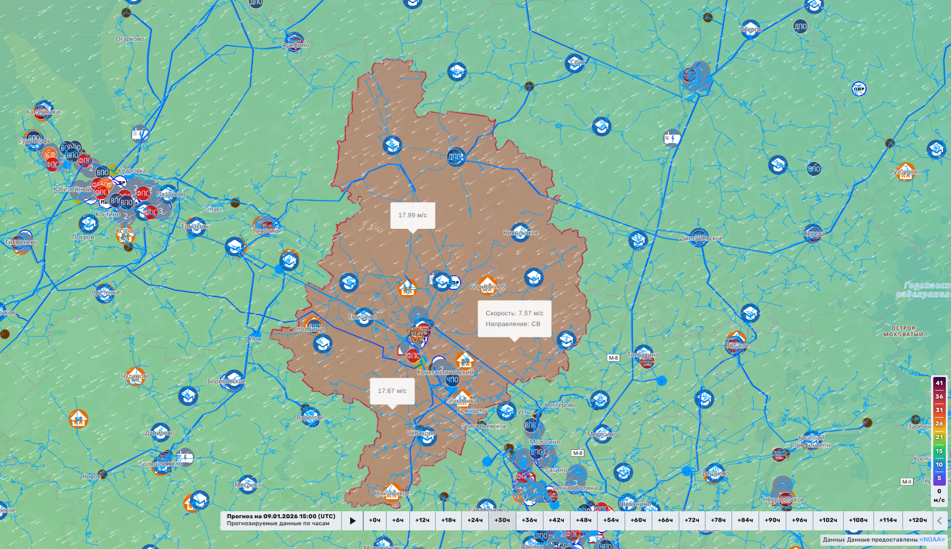
ИНФОРМАЦИОННЫЕ МАТЕРИАЛЫ ПО ПОРЫВАМ ВЕТРА
НА ТЕРРИТОРИИ ТУТАЕВСКОГО МО ЯРОСЛАВСКОЙ ОБЛАСТИ
(РИСК НАРУШЕНИЯ ЭЛЕКТРОСНАБЖЕНИЯ НА 09-10.01.2026)
Тутаевский МО
15
7
15
13
1271/499
85%
9963/53031
Условные обозначения
Порывы втера, м/с
- линии электропередач
15
- количество осадков (УГМС), мм
7
- порывы ветра (УГМС), м/с
- прогноз нарушения ЛЭП (УГМС)
321/15
- протяженность ЛЭП/ТП (шт.)
19/330
- кол-во домов /населения
60%
- износ электроэнергетических систем
Ярославль
- муниципальное образование
ЦУКС ГУ МЧС по Ярославской области
АРМ № 9
14:00 08.01.2026
Исп. Е.С. Приказчикова
Тел. 341-50-856

